Slide 1


国家中小学课程资源
牛顿运动定律的应用（第二课时）
年 级：高一 | 学 | 科：物理（人教版）
主讲人：宋白珂 | 学 | 校：北京师范大学第二附属中学

Slide 2
牛顿运动定律的应用
（第二课时）
年 级：高一 | 学 | 科：物理（人教版）
主讲人：宋白珂 | 学 | 校：北京师范大学第二附属中学

Slide 3
研究对象：质量为m的物体
重力
v＝v₀＋at
F_{合}
力
F_{合}＝ma
桥梁
a
运动
弹力
1
x＝v₀t＋₂at²
摩擦力
_{v}2
＝2ax
v
2
0

Slide 4
从受力情况确定运动情况
重力
v＝v₀＋at
F_{合}
力
F_{合}＝ma
桥梁
a
运动
弹力
1
x＝v₀t＋₂at²
摩擦力
_{v}2
＝2ax
v
2
0

Slide 5
从运动情况确定受力情况
重力
v＝v₀＋at
F_{合}
力
F_{合}＝ma
桥梁
a
运动
弹力
1
x＝v₀t＋₂at²
摩擦力
_{v}2
＝2ax
v
2
0

Slide 6
情景1
汽车轮胎与公路路面之间必须要有足够大的 动摩擦因数，才能保证汽车安全行驶。为检测某 公路路面与汽车轮胎之间的动摩擦因数，需要测 试刹车的车痕。测试汽车在该公路水平直道上以 54 km/h的速度行驶时，突然紧急刹车，车轮被抱 死后在路面上滑动，直至停下来。量得车轮在公 路上摩擦的痕迹长度是17.2 m，则路面和轮胎之 间的动摩擦因数是多少？取 g＝10 m/s²。

Slide 7

F_{N}
F_{f}
x
mg
位移 x＝17.2 m
初速度 v₀＝15 m/s
末速度 v＝0
加速度 a
质量 m ?
动摩擦因数 μ ？

Slide 8
F_{N}
F_{f}
x
x
mg
_{v}2 2
＝2ax
由运动学公式
v
_{v}2
0
v²
0 −15²
2× 17.2
得
_{a＝} 0 ＝
＝－6.5 m/s²
2x
根据滑动摩擦力公式 根据牛顿第二定律，有
得
F_{f}＝－μF_{N}＝－μmg
－μmg＝ma
μ＝－ ª ＝^{6.5} ＝0.65
g 10

Slide 9
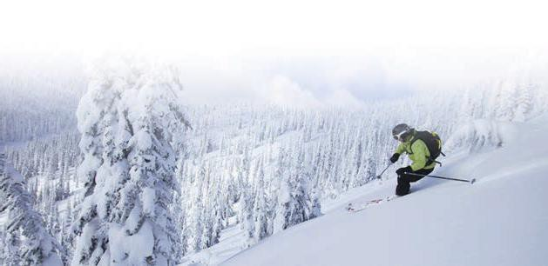
情景2
一位滑雪者，人与装备的总质量为75 kg，以2 m/s 的初速度沿 山坡匀加速直线滑下，山坡倾角为30°，在5 s 的时间内滑下 的路程为60 m。求滑雪者对雪面的压力及滑雪者受到的阻力
（包括摩擦和空气阻力），取g＝ 10 m/s²。

Slide 10
θ
质量 m＝75 kg
斜面倾角 θ＝30°
初速度 v₀＝2 m/s
时 间 t＝5 s 位移 x＝60 m 加速度 a ？

Slide 11
根据匀变速直线运动的规律
θ
1
x＝v₀t＋ at²
2
_{a＝} 2(x − v₀t) ＝2×(60 − 2× 5) _{m/s2＝4 m/s2}
得
_{t} 2
₅2

Slide 12
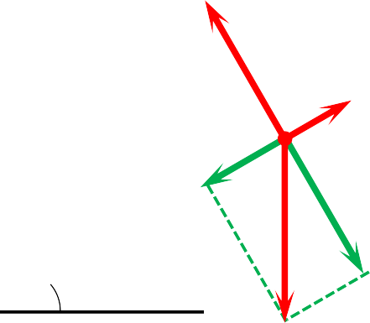
根据牛顿第二定律
y F_{N}
mg sin θ
y方向
x方向
F_{f}
F －mg cos θ＝0
N
mg sin θ－F_{f}＝ma
x
θ
mg cos θ
得 F_{N}＝mg cos θ
F_{f}＝ m(g sin θ－a)
其中，m＝75 kg，θ＝30°，则有
mg
F_{f}＝75 N，F_{N}＝650 N
根据牛顿第三定律，滑雪者对雪面的压力大小也为
650 N，垂直斜面向下。滑雪者受到的阻力大小为
75 N，方向沿斜面向上。

Slide 13
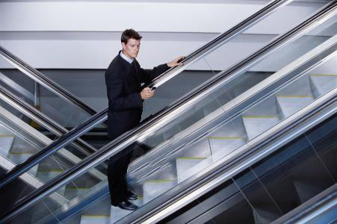
情景3
某大厦内装有自动扶梯， 电梯扶手的倾角为θ 。
一位质量为m的乘客站在 自动扶梯上不动，此时扶梯
正在向上以加速度a加速启动。
重力加速度为g，自动扶梯对人脚底的支持力和摩擦力多大？

Slide 14
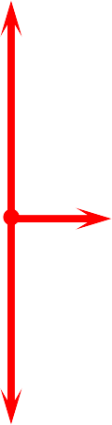

y
F_{N}
a
x
F_{f}
θ
mg

Slide 15
y
F_{N}
a sin θ a
F_{f}
a cos θ
x
θ
mg
根据牛顿第二定律
x方向
y方向
F_{f}＝ma cos θ
F_{N}－mg＝ma sin θ
得 F_{N}＝ mg＋ma sin θ

Slide 16

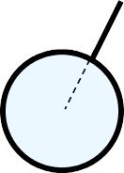


情景4
a
一质量为m＝1 kg的小球用细线 悬挂在一辆加速度a＝2 m/s²匀加速 向右运动的小车内，球与车厢壁接 触。细线与竖直方向的夹角为30°， 车厢壁对球的摩擦力可忽略不计。
求小球与车厢壁之间的压力大小。取 g＝10 m/s²。

Slide 17
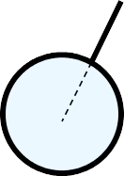
y
_{a}F_{T} cos 30°
F_{T}
根据牛顿第二定律
x
F_{N}
F cos 30°－mg＝0
F sin 30°
T
T
F_{T}sin 30°－F_{N} ＝ma
mg
得 F ^{mg} ＝ ^{1×10} N＝11.5 N
^{T＝} cos 30° 0.866
FN＝ F_{T}sin 30°－ma＝(11.5×0.5－1×2 )N＝3.8 N

Slide 18
如果车的加速度稍变大，F_{T}、F_{N}的大小如何变化？
F_{T}cos 30°－mg＝0
F_{T}sin 30°－F_{N} ＝ma
F_{T}不变
F_{N}变小
车的加速度多大时， F_{N}会减小到0？
mg
F_{T}cos 30°－mg＝0
F_{T}sin 30° ＝ma
^{FT＝}cos30°
a＝g tan 30°＝5.77 m/s²

Slide 19
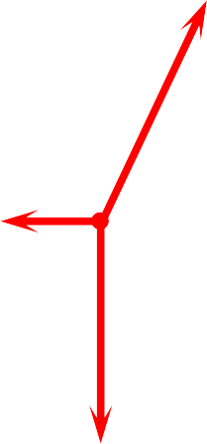
瞬时加速度 临界问题
如果车的加速度继续变大，将会出现什么情况？
y
a
F_{T} cos 30°
F_{T}
F_{T}sin 30°－F_{N} ＝ma
x
F_{T} sin 30°
F_{N}
mg
小球将离开车厢壁
细线与车厢壁间夹角将发生变化

Slide 20
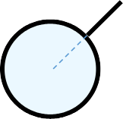


车的加速度aʹ＝10 m/s²时，小球随车一起运动，细线的 拉力为多大？
根据牛顿第二定律
y方向 F_{T} cos θ－mg＝0
y
F_{T} cos θ ^{FT}
aʹ
x方向 F sin θ＝ma
θ
T
x F_{T} sin θ
得
θ＝45°
F_{T}＝14.1 N
mg

Slide 21
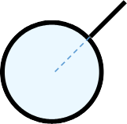

y
F_{T}
θ
F_{T} cos θ ^{FT}
aʹ
θ
x F_{T} sin θ
F_{合}＝ma
mg
mg
得
θ＝45°
F_{T}＝14.1 N

Slide 22

为了尽量缩短停车时间，旅客按照站 台上标注的车门位置候车。列车进站时总 能准确地停靠在对应车门的位置。这是如 何做到的呢？
请同学课下思考，要做到这一点，需要知道哪些信 息？该如何实现？
同学们也可以查阅相关资料，了解实际是如何实现
的。

Slide 23
小结
研究对象
m
分析运动过程
v v t x
0
加速度
a
F＝ma
分析受力
合成、正交分解
合力
F
F₁ F₂ … Fn

